Slide 1
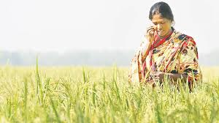
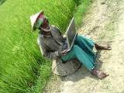
স্বাগতম

Slide 2
মোঃজাকির হোসেন
প্রধান শিক্ষক
দক্ষিণ লালমোহন মাধ্যমিক বিদ্যালয়
লালমোহন ,ভোলা
ই মেইল-
শিক্ষক পরিচিতি

Slide 3
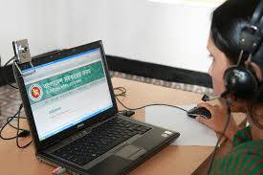
SH
পাঠ পরিচিতি
শ্রেনীঃ দশম
বিষয়ঃ তথ্য ও যোগাযোগ প্রযুক্তি
প্রথম অধ্যায়, পাঠঃঅষ্টম
সময়ঃ ৫০মিঃ
তারিখঃ০৯-১১-২০১৯

Slide 4
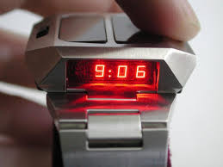
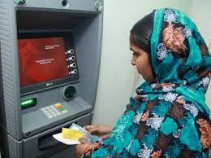
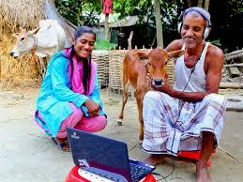
ডিজিট অর্থ অংক বা সংখ্যা

Slide 5
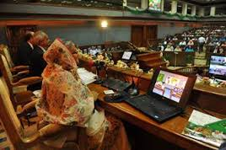
ডিজিটাল বাংলাদেশের প্রতিষ্ঠাতা
ডিজিটাল বাংলাদেশের স্বপ্নদ্রষ্টা

Slide 6
পাঠ শিরোনাম
ডিজিটাল বাংলাদেশ

Slide 7
শিখনফল
ডিজিটাল বাংলাদেশ কি তা বলতে পারবে ।
ডিজিটাল বাংলাদেশের লক্ষ্য উল্লেখ করতে পারবে ।
ডিজিটাল বাংলাদেশ গড়ে তুলতে করনীয় ব্যাখ্যা করতে পারবে।

Slide 8
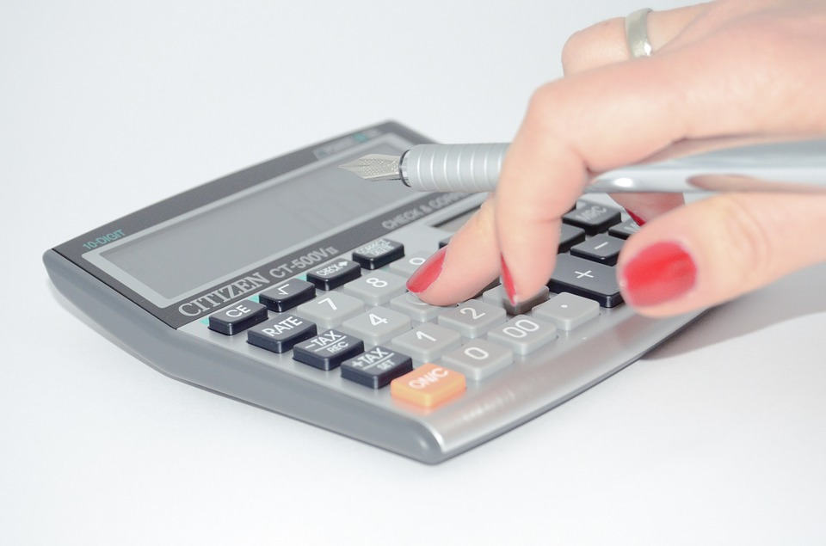
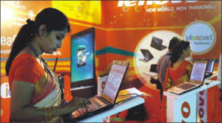
ডিজিট ব্যবহার
ডিজিট ব্যবহার করে কম্পিউটার চালনা

Slide 9
একক কাজ
ডিজিটাল শব্দটির অর্থ কি ?
ডিজিট অর্থ অংক বা সংখ্যা ,ডিজিটাল শব্দটি কম্পিউটারে ব্যবহার উপযোগী কিছু বোঝানোর জন্য ব্যবহার করা হয় ।

Slide 10
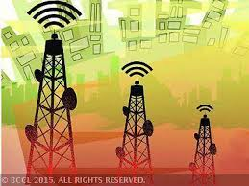
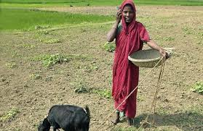
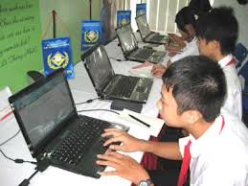
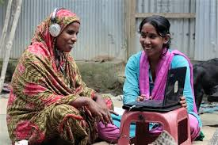
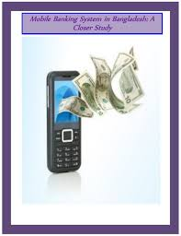
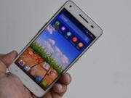
ইন্টেরনেট সেবা
মোবাইল মানি অর্ডার
অনলাইনে ভর্তি পরীক্ষা

Slide 11
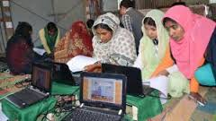
গ্রামীন মহিলা কর্ম সংস্থা
কৃষি প্রযুক্তি

Slide 12
জোড়ায় কাজ
ডিজিটাল বাংলাদেশের ক্ষেত্রগুলো উল্লেখ কর ।

Slide 13
ডিজিটাল বাংলাদেশের লক্ষ্য
শিক্ষা
স্বাস্থ্য
মোবাইল মানি অর্ডার
মোবাইল ফোন ভর্তি পরিক্ষা
কর্ম সংস্থান

Slide 14
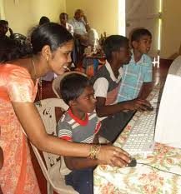
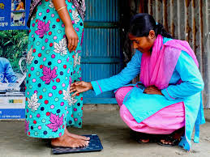
প্রযুক্তিগত স্বাস্থ্য সচেতনতা
ডিজিটাল শিক্ষা

Slide 15
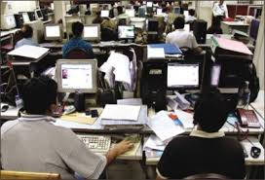
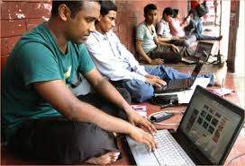
আই,সি,টি প্রশিক্ষন
ডিজিটাল কর্ম সংস্থান

Slide 16
দলীয় কাজ
২০২১ সালের মধ্যে ডিজিটাল বাংলাদেশ গড়ে তুলতে করণীয় উল্লেখ কর ।

Slide 17
মূল্যায়ন
1।কীসের দ্বারা প্রত্যন্ত গ্রাম অঞ্চলে ইন্টারনেট সেবার উদ্যোগ নেওয়া হয়েছে । ২। ডিজিটাল বাংলাদেশ গড়ে তোলার প্রথম ধাপ কী বল?
৩। ডিজিটাল বাংলাদেশ এর মাধ্যমে ছাত্র /ছাত্রিরা কিভাবে উপকার পাচ্ছে তা বল ।

Slide 18
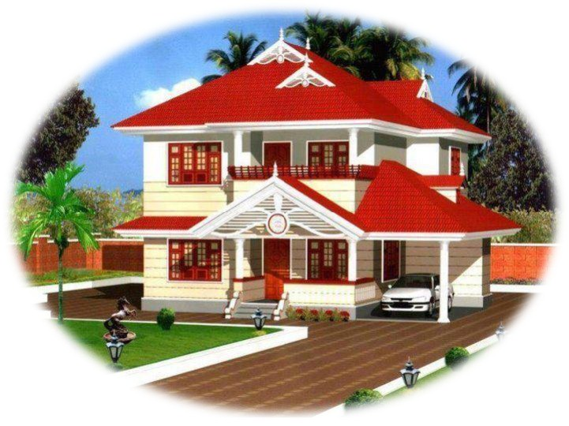
র
বাড়ীর কাজ
তোমার এলাকার বেকার সমস্যা দূর করতে ডিজিটাল বাংলাদেশ কি কি সম্ভাবনা সৃষ্টি করেছে তার তালিকা তৈরি কর।

Slide 19
ধন্যবাদ
সবাইকে

